Slide 1
Zahájení

Slide 2
Minimum pro zahájení projektu
cíl – je dobře stanoven? Není vágní? Lze s tím ještě něco dělat?
zakládací listina projektu
  formalizuje existenci projektu – jak?
  přiděluje manažerovi projektu pravomoci pro použití zdrojů
  definuje odpovědnost manažera za naplnění požadavků projektu
přidělení zdrojů
kick – off meeting

Slide 3
Plánování

Slide 4
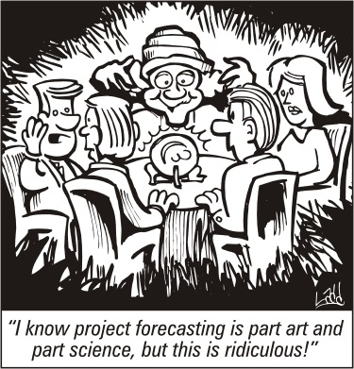

Slide 5
Co je třeba plánovat?
výstupy (rozsah, hranice projektu)
technologii a metody
zdroje
náklady
čas
…
Notes:
Co je plán (dotační a projektový, proč jsou dva atd. - podrobnosti ve 3. bloku)
- hlavně třeba času vypadá velmi snadno, když se popíše (rozpad prací > návaznosti a seřazení > časový odhad > doladění)

Slide 6
Plánování rozsahu – Work Breakdown Structure (WBS)
CO chceme v projektu udělat? (ne JAK)
hranice projektu
definuje 100 % rozsahu projektu
na základě toho zjišťujeme JAK
cíl → výstupy → pracovní balíky
obrana proti „přetečení“ obsahu
Notes:
Why to plan it?
Example: We need to transport all the equipment for the workshop – has to be defined clearly – roll-ups won´t fit into small car
Estimates often too quick (We will need 10 laptops for this project – how much does an average laptop cost? But they needed to use software for architects – additional demands for memory, graphic card etc.)
Scope creep – slow increase in the scope of the project

Slide 7


Slide 8
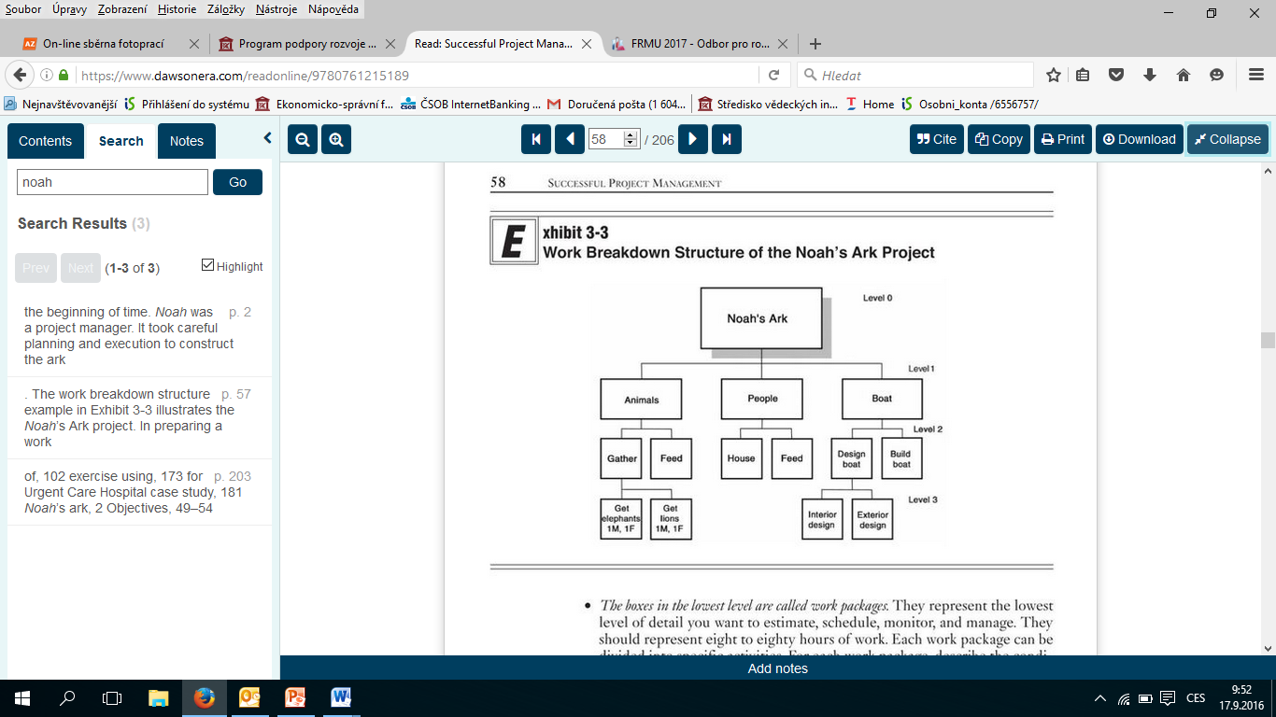
WBS

Slide 9
Je vaše WBS správně?
na nejnižší úrovni je vše, co je potřeba udělat k naplnění projektového cíle
je možné přiřadit odpovědnost za pracovní balíky
lze odhadnout náklady a čas pracovních balíků
lze měřit dokončenost pracovních balíků
zahrnuje náklady na Vás (projektového manažera)! (řízení a administraci projektu)

Slide 10
RASCI matrix – pro velké projekty
R – responsible
A – accountable
S – support
C – consulted
I - informed
Notes:
R – people who really do the job

Slide 11
RASCI matrix
 | Noe | Manželka | Asistent
Sloni jsou na Arše | A | I | R
Lvi jsou na Arše | A | I | R
Vnitřní uspořádání lodi hotové | A,R | C | I
R – responsible
A – accountable
S – support
C – consulted
I - informed

Slide 12
Teď je to na Honzovi:-)

Slide 13
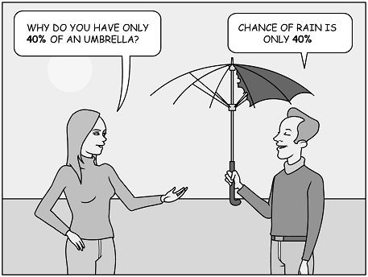

Slide 14
Plánování času a zdrojů
JAK, ne CO
definuje v jakých termínech a časových sledech budou práce na projektu probíhat
aktivity založené na WBS nebo logickém rámci
Notes:
zrada je v detailech, zejména ve vynechání prací (buď přílišný detail všeho anebo naopak nepřemýšlení nad tím, co vše práce obsahuje) a podcenění jejich obtížnosti.
Pak trochu v řazení (hlavně lead a lag) a rizicích spojených s kaskádovým "sesypáním" této návaznosti.
A nejvíce v odhadech času a tom, jak z někoho třetího/externího dostat realistický odhad času (a raději tři, než jeden) a navázat ten čas na jeho implicitní přepodklady (složitosti, podmínek, BIAS chyby atd.) a současně chápat implicitně vložené rezervy. Určitě naučit dělat plánovací poker (včetně diskuze těch, kteří dali minimum a maximum)

Slide 15
Plánování času a zdrojů
Hlavní nástroje:
Ganntův diagram
    + přehlednost
    + jednoduchost konstrukce
    - neukazují přehledně závislosti mezi úkoly (činnostmi)
    - změna v délce jedné činnosti se většinou (automaticky) nepromítne do zbývající části
    CPM – critical path method – kritická cesta
    + souhrnně prezentuje souvislosti
    + umožňuje hledat alternativy
    + definuje kritickou cestu
    - složitost
    - nepřehlednost
The time is the only thing that cannot be bought☺

Slide 16
Děkujeme! Máte otázky?
Sylva Žáková Talpová Jan Žák
talpova@econ.muni.cz erwin@email.cz

